Slide 1


apresentam

Slide 2
LINHA DE CUIDADO MATERNO-INFANTIL: PROPOSTA DE MODELO
ORIENTADOR DE SC
Débora Batista Rodrigues
Enfermeira e Coordenadora Rede Cegonha -
Secretaria de Estado da Saúde de Santa Catarina

Slide 3
Qualificar a atenção às gestantes, puérperas e crianças no sentido de prevenir a morbi-mortalidade materna e infantil é uma prioridade nacional.
Adotar medidas destinadas a assegurar a melhoria do acesso, da cobertura, da qualidade do acompanhamento pré-natal, da assistência ao parto e puerpério e da assistência à criança.

Slide 4

Portaria nº 1.459 de 24/06/2011
Institui no âmbito do SUS a Rede Cegonha
Portaria de Consolidação nº 3 Anexo II p. 27

Slide 5
Objetivos
Reduzir a mortalidade materna e infantil com ênfase no componente neonatal.
Organizar a Rede de Atenção à Saúde Materna e Infantil para que esta garanta acesso, acolhimento e resolutividade.
Fomentar a implementação de um novo modelo de atenção à saúde da mulher e à saúde da criança abrangendo o direito ao planejamento reprodutivo, pré-natal, atenção ao parto, ao nascimento, ao crescimento e ao desenvolvimento da criança de 0 a 24 meses.

Slide 6


Componentes
Pré-natal;
Parto e nascimento;
Puerpério e atenção integral à saúde da criança;
Sistema logístico: transporte sanitário e regulação.

Slide 7
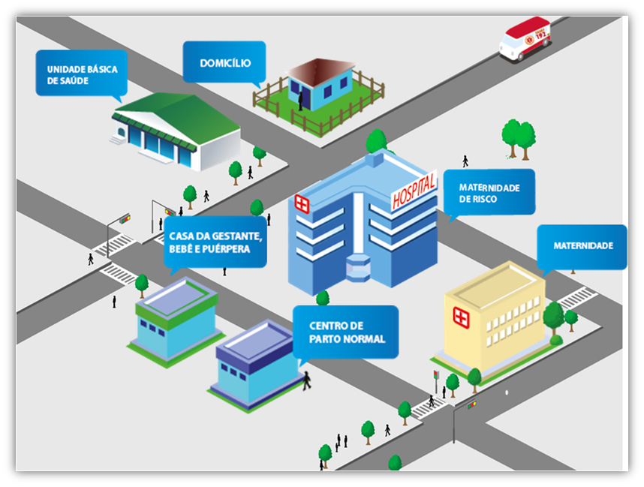

Slide 8
A Linha de Cuidado é um conjunto de ações que se iniciam com a captação precoce da gestante, o acompanhamento no pré-natal com no mínimo 7 consultas, a realização dos exames preconizados, a estratificação de risco das gestantes e das crianças, o atendimento em ambulatório especializado para as gestantes e crianças de risco, a garantia do parto por meio de um sistema de vinculação ao hospital conforme o risco gestacional.

Slide 9
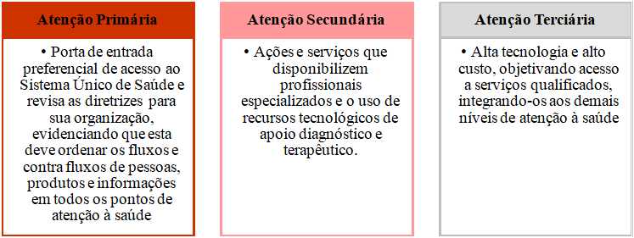

Slide 10
Nível de Atenção | Ponto de Atenção | Território Sanitário
Atenção Primária à Saúde | Unidade de Saúde | Município Área de Abrangência Microárea
 | Núcleo Ampliado de Saúde da Família e Comunidade
 | Domicílio/Escola/Comunidade
Atenção Secundária à Saúde | Ambulatório de alto risco Hospital Geral, Unidade de Pronto Atendimento | Região de Saúde Município
Atenção Terciária à Saúde | Hospital e Maternidade de referência para alto risco | Macrorregião Região de Saúde

Slide 11
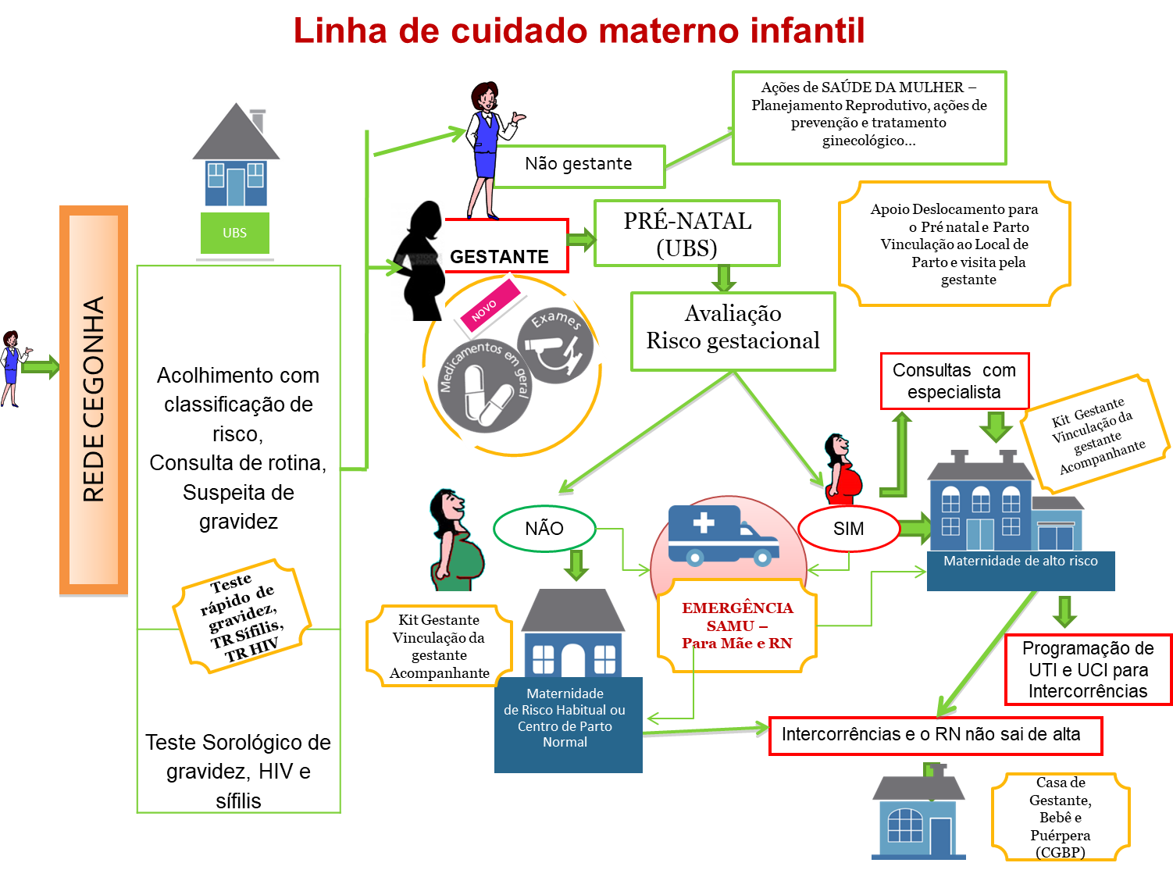

Slide 12
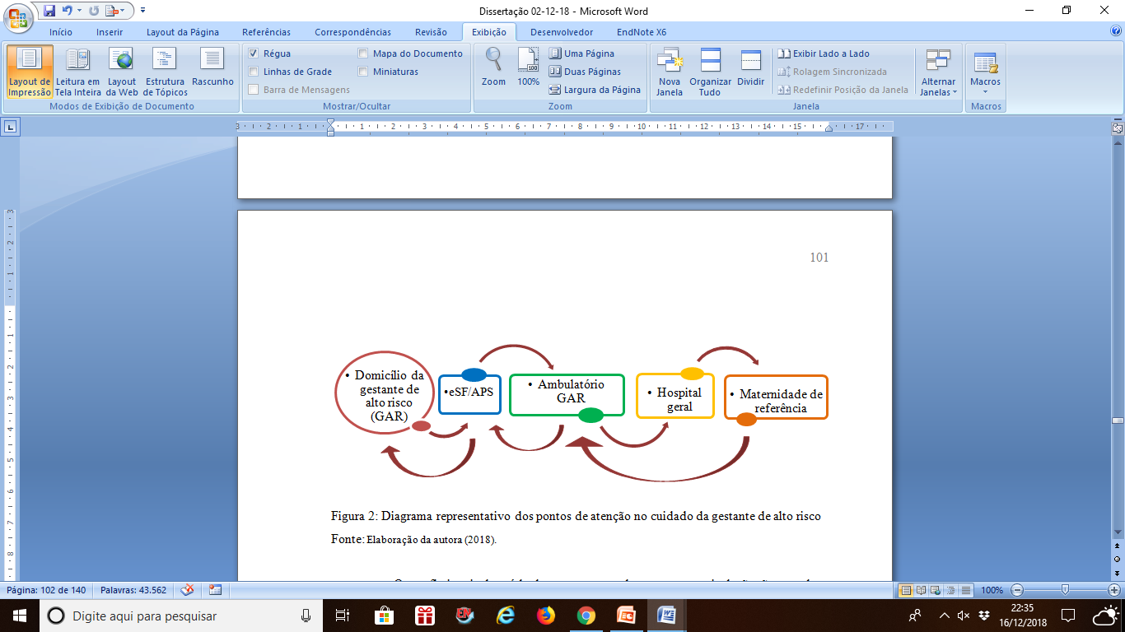

Slide 13



Slide 14
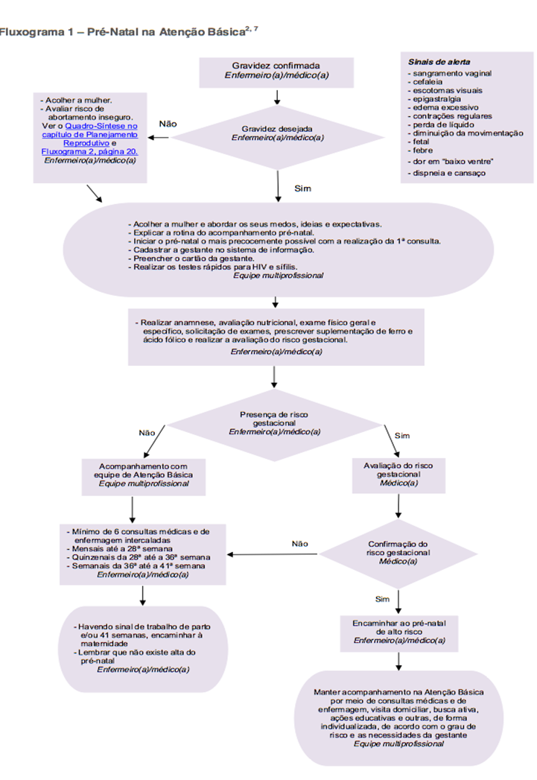


Slide 15
Ainda com o objetivo de reduzir a mortalidade materno-infantil e ampliar o acesso com qualidade, é necessário que se identifiquem os fatores de risco gestacional o mais precocemente possível.
Dessa forma, o acolhimento com classificação de risco pressupõe agilidade no atendimento e definição da necessidade de cuidado e da densidade tecnológica que devem ser ofertadas às usuárias em cada momento.
A CLASSIFICAÇÃO DE RISCO é um processo dinâmico de identificação dos pacientes que necessitam de tratamento imediato, de acordo com o potencial de risco, os agravos à saúde ou o grau de sofrimento.

Slide 16


Slide 17
Atenção Primária à Saúde
Busca ativa das gestantes e às crianças menores de dois anos;
Oferta de grupo de gestantes vinculado às consultas de pré-natal para socialização de informações e dúvidas;
Oferta de atenção à puericultura em grupo para socialização de informações e dúvidas;
Oferta de pré-natal em quantidade e qualidade necessárias;
Vinculação das gestantes a serviços em que o parto ocorra de modo seguro;

Slide 18
Atenção Primária à Saúde
• Encaminhamento da gestante de alto risco a outros níveis de atenção;
• Oferta de atenção à criança até dois anos (puericultura);
• Oferta de atenção às demandas pontuais e de urgência para gestantes e crianças durante todo o período de funcionamento da UBS;
• Visita domiciliar aos RN e gestantes em até uma semana após o parto;
• Avaliação do RN e puérpera na UBS de acordo com o calendário de consultas de puericultura e nas intercorrências.

Slide 19
Atenção Secundária à Saúde
Porta aberta para as gestantes na atenção ao parto e às intercorrências na gestação, puerpério e com o recém-nascido;
Garantir a visita a maternidade pela equipe de atenção primária e as gestantes e acompanhantes;
Garantir acompanhante de livre de escolha da mulher em todas as etapas do atendimento;
Garantir o atendimento a gestante, puérpera e recém nascido de acordo com as boas praticas do parto e nascimento;
Realizar a contrarreferência de gestantes, puérperas e recém nascidos ao município de residência;

Slide 20
Atenção Secundária à Saúde
Incentivar o aleitamento materno;
Notificar os casos de sífilis adquirida e congênita e demais agravos de notificação compulsória;
Realizar teste rápido para sífilis em todas as parturientes e atuar de acordo com o protocolo clínico no tratamento da gestante e recém nascido;
Garantir a referência para alta complexidade de acordo com a necessidade de gestantes, puérperas e recém nascidos.

Slide 21
Atenção Terciária à Saúde
Realizar o cuidado intensivo neonatal progressivo incluindo atenção na Unidade de Terapia Intensiva Neonatal, Unidade de Cuidados Intermediários Neonatais e Unidade de Cuidados Intermediários Canguru;
Garantir de acordo com o Plano Regional da Rede Cegonha o atendimento das gestantes de alto risco em ambulatório regulado pelo SISREG.

Slide 22
Cálculo da estimativa de gestantes
no município
O cálculo pode auxiliar o município na organização do quantitativo de serviços para Atenção ao pré-natal e organização da rede:
Nº Nascidos Vivos no município no ano anterior (SINASC) + 10% = Nº de Gestantes no Município
Gestantes SUS = Diminuir o percentual de cobertura de população com plano de saúde (Site ANS)
Deste Total:
15% das Gestantes = Estimativa de Gestantes de Alto Risco Gestacional
85% das Gestantes = Estimativa de Gestantes de Baixo Risco Gestacional
BRASIL. Ministério da Saúde. Secretaria de Atenção a Saúde. Gestação de alto risco: manual técnico 5. ed. Brasília: DF, 2012

Slide 23
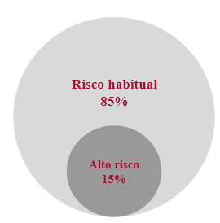
Gestação de alto risco
Vários fatores estão associados a uma gestação de alto risco, sendo muitos detectados anteriormente a gestação, como a história reprodutiva anterior, as condições clínicas preexistentes e ainda outras complicações que podem surgir durante o processo gestacional.
Morte materna
BRASIL. Ministério da Saúde. Secretaria de Atenção a Saúde. Gestação de alto risco: manual técnico 5. ed. Brasília: DF, 2012

Slide 24
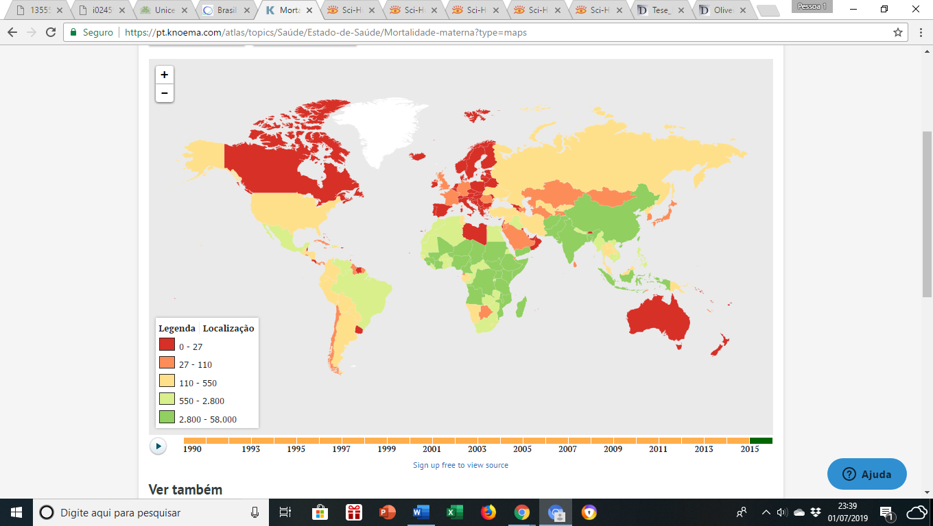
Causas de morte materna
Quase 75% do total de mortes consistiam em:
pré-eclâmpsia e eclâmpsia (conjunto de 14%)
hemorragia grave (27%)
infecções (11%)
AY, L. et al. Global causes of maternal death: a WHO systematic analysis. Lancet Global Health, v. 2, n. 6, p. 323-33, jun. 2014.

Slide 25
Redução da mortalidade materna
Objetivos de Desenvolvimento do Milênio (1990 - 2015)
Objetivos de Desenvolvimento Sustentável (2016 - 2030)
Brasil: 1990 e 2015 a redução na razão de mortalidade materna foi de 143 para 62 óbitos maternos por 100 mil nascidos vivos, o que representou uma diminuição de 56%.
Santa Catarina: 30,9 óbitos por 100 mil nascidos vivos em 2015.
Cuidados de saúde adequados e um pré-natal de qualidade são fundamentais para a redução da mortalidade materna.
BRASIL. Ministério da Saúde investe na redução da mortalidade materna, 2018.
SIM. Sistema de Mortalidade. Painel de Monitoramento da Mortalidade Materna, 2018

Slide 26
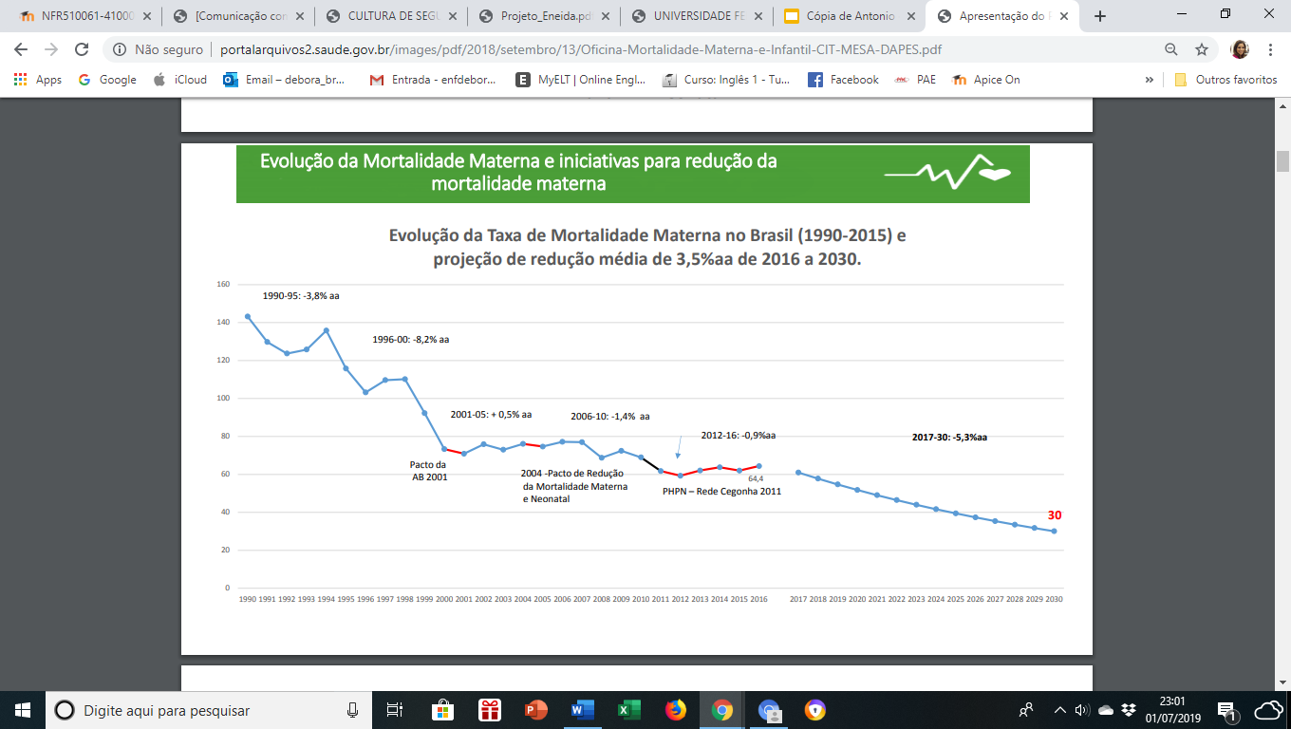
Evolução da taxa de mortalidade materna
no Brasil e projeção de redução
média de 3,5% aa até 2030
ORGANIZAÇÃO MUNDIAL DA SAÚDE. Recomendações da OMS sobre cuidados pré-natais. 2016.

Slide 27
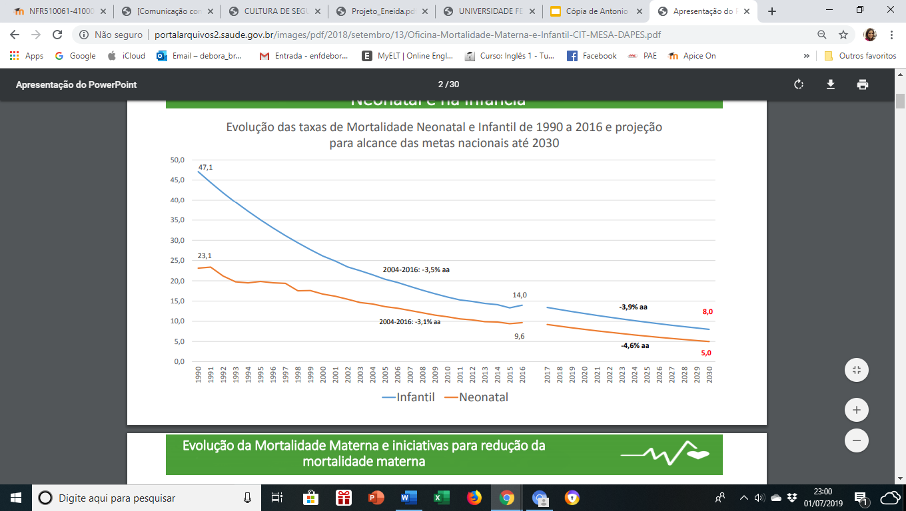
Evolução da taxa de mortalidade neonatal e infantil no Brasil e projeção para alcance das metas até 2030

Slide 28
Rotina de exames complementares
PRIMEIRA CONSULTA:
Devem ser solicitados os seguintes exames:
Hemograma;
Tipagem sanguínea e fator RH ;
Coombs indireto se o RH for negativo (convém planejar com o laboratório a coleta automática do coombs indireto se o RH for negativo, evitando nova coleta sanguínea); Se positivo, encaminhar ao pré-natal de alto risco;
Glicemia de jejum;
Teste Rápido para Sífilis, Hepatite B e HIV.
Toxoplasmose IgG e IgM;
Exame comum de urina e urocultura;
Ultrassonografia obstétrica;
Citopatológico do Câncer de colo (se indicação clínica);
Exame de secreção vaginal (se houver indicação clínica);
Parasitológico de fezes (se houver indicação clínica);
Eletroforese de hemoglobina.

Slide 29
Rotina de exames complementares
SEGUNDO TRIMESTRE
Exame comum de urina e urocultura;
Testes rápidos para HIV, Sífilis e Hepatite B;
Coombs indireto se o RH for negativo;
Toxoplasmose (se o IgG não foi reagente anteriormente).
TERCEIRO TRIMESTRE
Hemograma;
Glicemia em jejum;
Coombs indireto se o RH for negativo;
Testes rápidos para HIV, Sífilis e Hepatite B (se foram negativos no primeiro trimestre);
Toxoplasmose (se o IgG não foi reagente anteriormente);
Bacterioscopia de secreção vaginal.

Slide 30
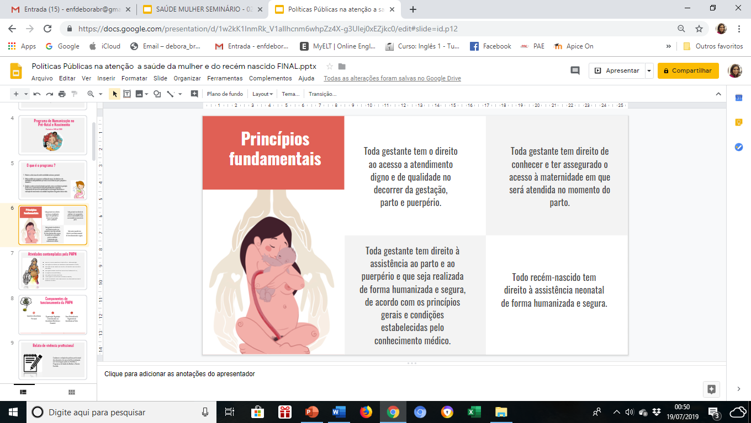

Slide 31
Perguntas e
respostas

